Slide 1
Friskfaktorer- introduktion
Annika Johansson
Hälsoutvecklare, Regionhälsan

Slide 2
”För att skapa en arbetsmiljö med låg sjukfrånvaro behöver regionen ett systematiskt och långsiktigt arbete med friskfaktorer, det ska vara en naturlig del av arbetsmiljöarbetet på alla organisatoriska nivåer” Regionplan och budget, 2026-2028

Slide 3
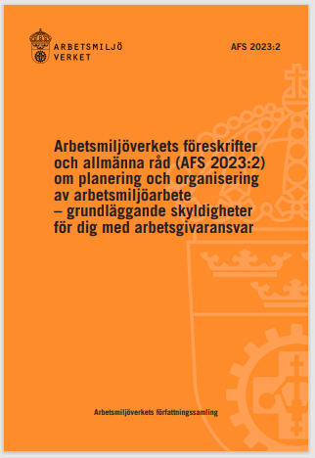
Att stärka friskfaktorer är att arbeta med OSA i praktiken
2 kap: Organisatorisk och social arbetsmiljö
Målen ska syfta till att främja hälsa och öka organisationens förmåga att motverka ohälsa.
Målen kan syfta till att exempelvis stärka och förbättra kommunikation, delaktighet, samarbete, fördelning av arbetsuppgifter, socialt stöd.
Bild: Arbetsmiljöverket

Slide 4

Vad är friskfaktorer?
Friskfaktorer är de förutsättningar som gör att medarbetare mår bra och presterar på arbetet.
Källa: Sveriges kommuner och regionen (SKR)

Slide 5
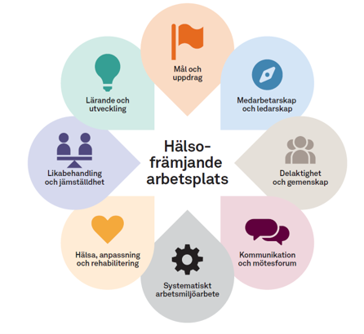
Modell- Hälsofrämjande arbetsplats (HFA STJÄRNAN)

Slide 6
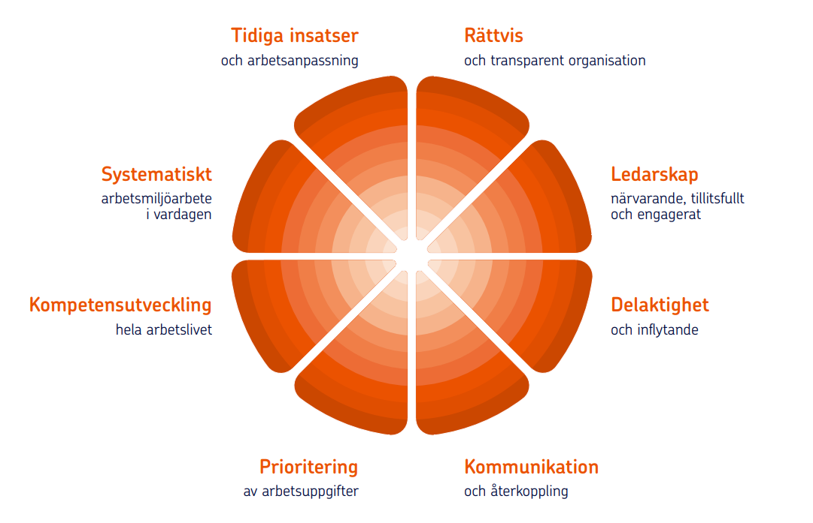

Modell- Hälsofrämjande arbetsplats (HFA STJÄRNAN)
Friskfaktorhjulet- Suntarbetsliv

Slide 7


Vad behöver vi
fortsätta, börja och sluta göra
- för att bättre nå dit vi vill?
Nuläge
Önskat läge

Slide 8
Gör inte mer- gör annorlunda
Det finns olika sätt att börja arbeta med friskfaktorer, exempelvis:
Friskfaktorer som begrepp och metod är en del av ledningsgruppernas arbete och styrning
Planera er förändring av verksamheten i samverkan med stöd av friskfaktorer
Chef och skyddsombud/hälsoteam ser över förutsättningar och nuläge med hjälp av Friskfaktorplaneraren (suntarbetsliv.se)
Välj friskfaktor utifrån resultatet från medarbetarundersökning
Skyddsrond- Friskrond
Riskbedömning- Friskbedömning

